Slide 1
Introdução ao Institucionalismo. Afinal, o que é o mercado? Teorias da Firma Custos de Transação e Organização. Oportunismo e Racionalidade Limitada
Professor Doutor Ruy Pereira Camilo Junior

Slide 2
O DIREITO COMERCIAL É O DIREITO DO MERCADO.
Mas o que é mercado?
Qual o papel o direito no mercado?
O mercado é uma ordem natural, espontânea, neutra ou uma ordem jurídica, artificial, essencialmente política?

Slide 3
A VISÃO DA ESCOLA AUSTRÍACA: TIPOS DE ORDEM
Conceito de ordem liga-se a previsibilidade, regularidade de comportamento dos elementos que a compõem
Existem dois tipos de ordem: Kosmos e Taxis (Hayek)
Kosmos é a ordem que surge de modo espontâneo e cresce naturalmente. Não há uma vontade externa que a institui. É autoorganizada Não há um objetivo deliberado nela. É mais difícil de entender e de controlar.
Taxis é a ordem artificial, construída, fruto de uma deliberação externa, com um propósito específico.

Slide 4
KOSMOS E TAXIS

Slide 5
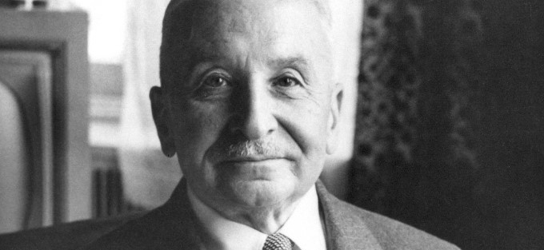
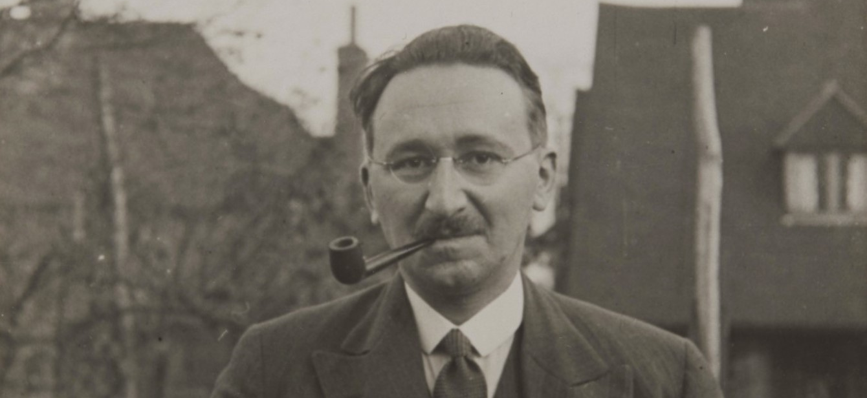
A VISÃO DA ESCOLA AUSTRÍACA
O mercado é uma ordem espontânea, natural. Catalaxia (Hayek)
Agentes Atomizados, que interagem pelo sistema de preços.
Constituição do mercado assemelha-se ao surgimento das línguas: decorre ¨da ação humana, mas não do desígnio humano¨

Slide 6
Um contraponto à visão austríaca L´ORDINE GIURIDICO DEL MERCATO, DE NATALINO IRTI
¨’se apenas observarmos essas imagens com os olhos dos juristas, elas se
Povoam de regras e institutos de direito público e privado¨

Slide 7
L´ORDINE GIURIDICO DEL MERCATO: UM CONTRAPONTO À CATALAXIA
Confusão dos conceitos de mercado e direito:¨Il mercato è la legge, che lo governa e costituisce, e prende forma dalla decisione política e dalle scelte normative¨.
Artificialidade do mercado: ¨Locus artificialis e non locus naturalis¨
¨L´assoluta e integrale politicità del mercato¨

Slide 8
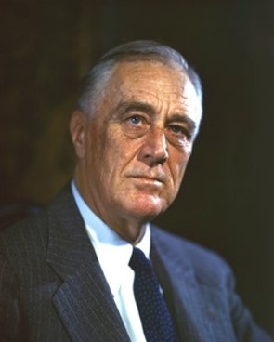
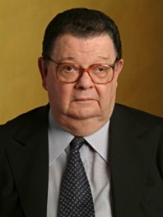
“As leis da economia não são feitas pela natureza. Elas
São feitas pelo ser humano’¨
FRANKLIN D. ROOSEVELT
“Os mercados só existem e funcionam pela regulação que o poder
político lhes impõe. Não há mercados livres, criados por si mesmos
e para si mesmos, como sugerem os livros-texto. Por exemplo, a taxa de câmbio flutuante produz um equilíbrio instantâneo entre a oferta e a procura de moeda estrangeira no mercado de. Mas obviamente, este não é livre. É condicionado pela regulação do Estado¨.
ANTONIO DELFIM NETTO

Slide 9
Mas afinal, o que é mercado? O mercado como instituição
André Gide já dizia que a cor da verdade é cinza....
No mercado temos um complexos de instituições (regras do jogo, na definição de Douglas North), formais e informais, que permitem uma processo contínuo de descoberta e disseminação de informação, construindo preços.
Essas instituições não são estritamente jurídicas. Estudos clássicos:
¨Non contractual relationships in business¨(1963), de Stewart Macaulay
¨Opting out of the legal system: extralegal contractual relations in the diamond industry’’ (1992), de Lisa Bernstein
¨Scaffolding: Using Formal Contracts to Build Informal Relations in Support of Innovation¨ (2013), de Gillian Hadfield

Slide 10
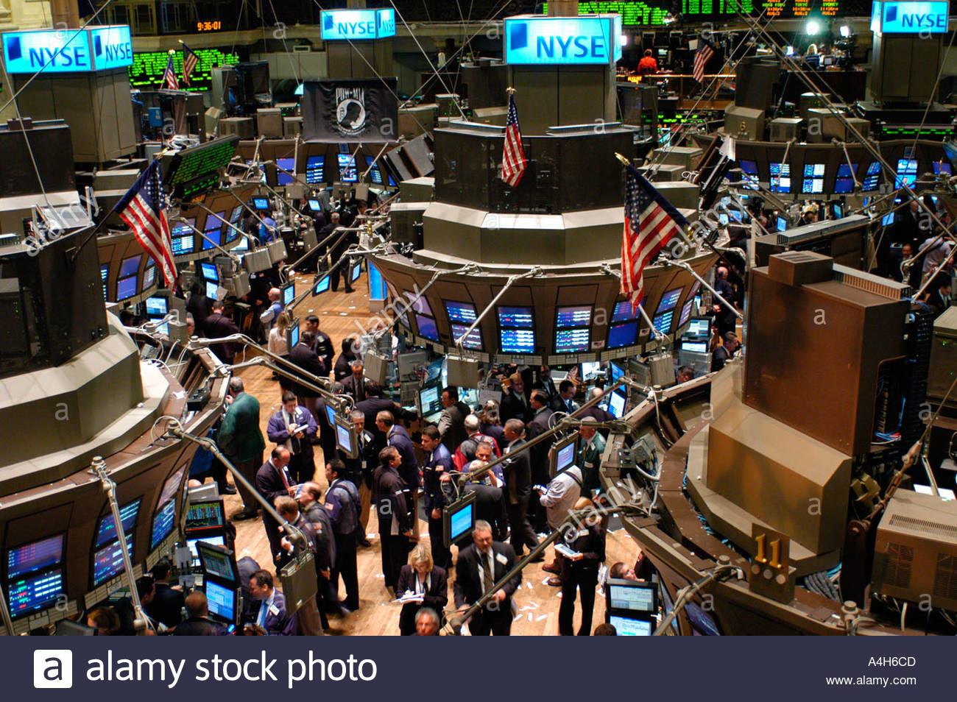
Peso do Direito Varia conforme o Mercado, podendo até ser Nulo

Slide 11
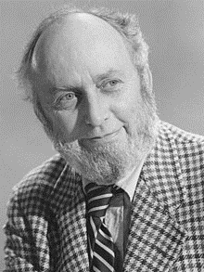
Instituições como regras do jogo (Douglass North)
Enquadramento no qual os agentes econômicos interagem
Permitem a coordenação entre eles
Estruturam os incentivos nas trocas e interações humanas, sejam políticas, sociais ou econômicas.
Dão regularidade e padronização ao comportamento humano
Durabilidade
Por vezes, heterônomas e exógenas, às vezes autônomas

Slide 12
Os dois grandes Temas do Institucionalismo
Governança: como os agentes econômicos se coordenam? Por contratos ou por firmas?
Ambiente Institucional: qual o peso das instituições para o desenvolvimento de uma nação?

Slide 13
CUSTOS DE TRANSAÇÃO
O que são?
Por que importam?

Slide 14
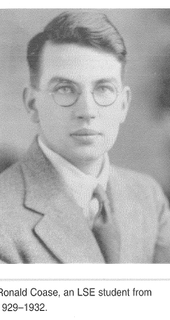
Coase teve com 20 anos a ideia que lhe rendeu o Prêmio Nobel na Velhice
A ideia de custos de transação que levou à law and economics

Slide 15
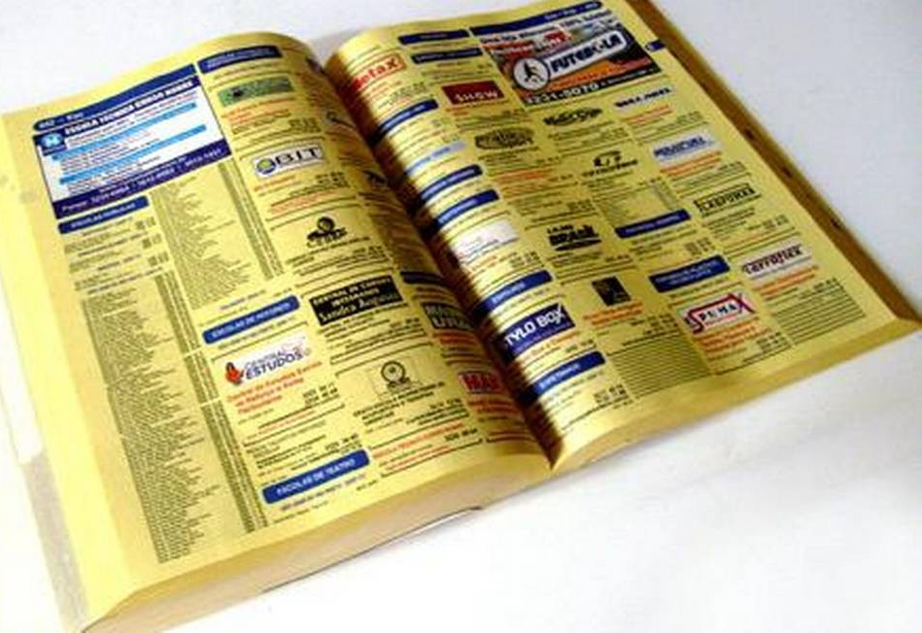
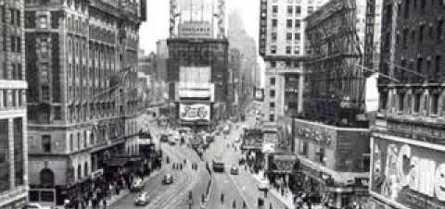
O jovem Coase ficou impressionado com as grandes empresas que operavam nos Estados Unidos
Ao mesmo tempo, a lista telefônica de páginas amarelas de Nova York tinha milhares de fornecedores que podiam ser contratados no mercado.
O que é mais eficiente? Contratar alguém no mercado, quando necessário, ou integra-lo hierarquicamente em uma firma.
Custos de transação vs Custos de Organização

Slide 16
CUSTOS DE TRANSAÇÃO: POLO GRAVITACIONAL DAS REGRAS DO DIREITO, PARA COASE

Slide 17
QUAIS SÃO OS PRINCIPAIS CUSTOS DE TRANSAÇÃO ?

Slide 18
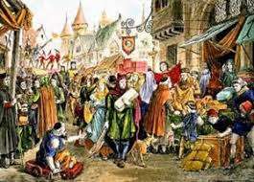
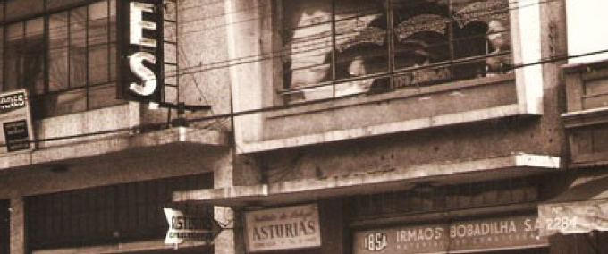
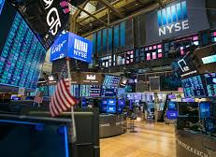
Identificar a outra parte....

Slide 19
Negociar e formalizar o contrato
Termos econômicos
Clausulado
Alocação de riscos
Garantias
Renegociações e aditivos, etc...

Slide 20
Recuperação de Créditos no Brasil

Slide 21
Teoria da Firma de Coase: custos de transação maior do que custos de organização
Firma se organiza hierarquicamente (exemplo: transferência de empregado de um departamento para outro), e não por mudança de preços relativos
¨A principal razão pela qual é lucrativo criar uma firma parece ser a existência de um custo para se usarem mecanismos de preço¨ (Coase)
¨The Nature of the Firm¨, publicado em 1937, não teve grande repercussão, até que a noção de CT foi retomada por Coase em The Problem of Social Cost, em 1960.
Teorema de Coase: se agentes afetados por externalidades puderem negociar sem custos de transação, atingirão solução eficiente, independentemente da atribuição de direitos feito pelo sistema jurídico.

Slide 22
Desdobramentos da teoria da firma
1) Teoria da firma como nexus de contratos (Meckling e Jensen): mesmo as relações internas à empresa também são contratuais. Firma é uma ficção jurídica, sendo mero ponto de referência de várias relações. Acionistas têm direito ao valor residual.
Crítica a essa teoria: Desconsidera o fator poder na organização
2) Teoria da Firma como time (Alchian e Demsetz): firma permite ganhos pela produção em times, com especialização e aquisição de conhecimento pela própria organização.

Slide 23
Desenvolvimento Institucionalista da Teoria da Firma (Oliver Williamson)
Tentou entender qual a origem dos custos de transação, dando operacionalidade à teoria da firma de Coase.
Enxergou dois principais elementos: a especificidade dos ativos e o risco de oportunismo
Vê a firma como uma estrutura de governança
Percebe que entre a firma e o contrato há mecanismos de governança híbridos, como os contratos relacionais.

